Slide 1


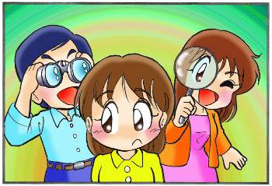
No.15
みなおして！
～多様な視点から子供を見る～
Notes:
○親同士のつながりづくりのため、20分程度子育てについて、意見交流をする場であることを伝える。
趣旨の説明（親プロ）
○「ねらい」を説明し、子育てに正解はなく気軽に話し合う場であることを伝える。

Slide 2
自己紹介
① 自分の名前（ニックネーム可）
② 子供の年齢
③ ○○と言えば・・・
Notes:
○ 初対面の人でも、自由に意見を出せるようにするためのウォーミングアップとする。
○ 和やかな雰囲気づくりに配慮する。
〇 ③については、参加者の様子を見て変更してもよい。

Slide 3

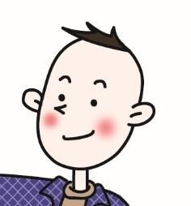
３つの約束
❶ 同じくらい話しましょう
❷ みんなの意見を受け止めましょう
❸ 秘密は守りましょう
パスあり
Notes:
3つの約束があります。
😀パスもあり

Slide 4


好きなことにあんなに夢中になれるのが、うらやましい。
またマンガか・・・。困ったもんだ。
・・・
Notes:
①このお母さんの考え方について、どう思いますか。
②あなただったら、こんな時どうしますか。
③もし、このケースが、「ゲーム」だったら、あなたはどうしますか。あるいは、「読書」だったら、「勉強」だったらどうですか。考えてみましょう。

Slide 5

Q：お父さんやお母さんの考え方に
ついて、どう思いますか。

Slide 6
Q：もし、このケースが、「ゲーム」や
「YouTube」だったら、あなたはどう
しますか。あるいは、「読書」だったら、
「勉強」だったらどうですか。

Slide 7
学習を振り返りましょう
自分の中で、分かったこと、
考えが変わったことがあれば交流しましょう。
Notes:
〇 話し合って気づいたこと（知ったこと）や安心したこと等を振り返ってもらう。

Slide 8
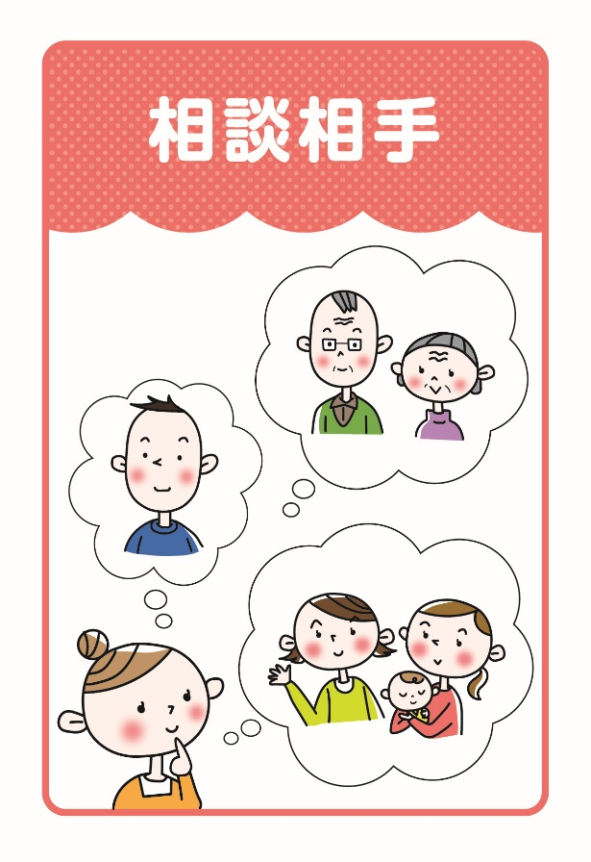
本日は御参加いただきありがとうございました。
講座後のアンケートにご協力ください。
Notes:
〇 話し合って気づいたこと（知ったこと）や安心したこと等を振り返ってもらう。

